Slide 1
Проект Метавселенная Кавказ

Slide 2
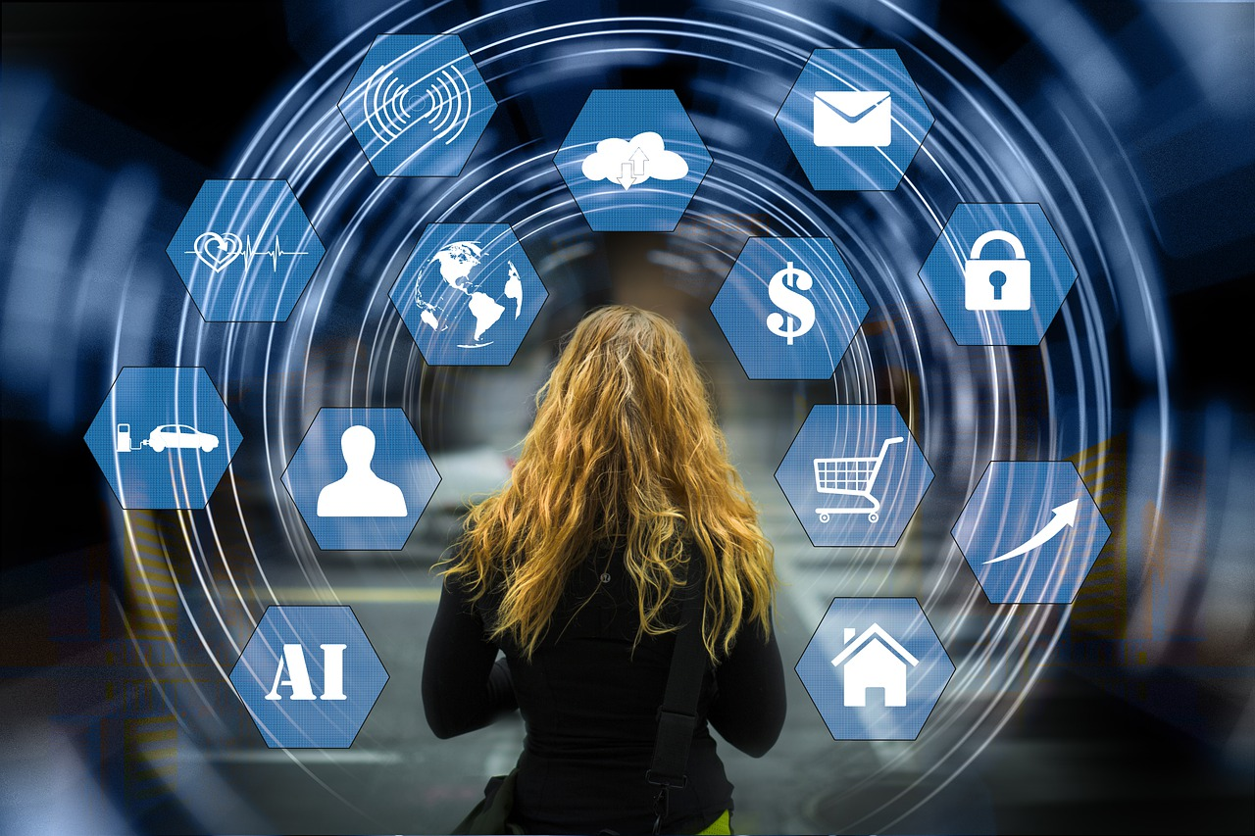
Метавселенная
Вселенная, в которой все знания и общение представлены для человека на его родном языке.
(Вам не нужно учить лингва-франка.)

Slide 3
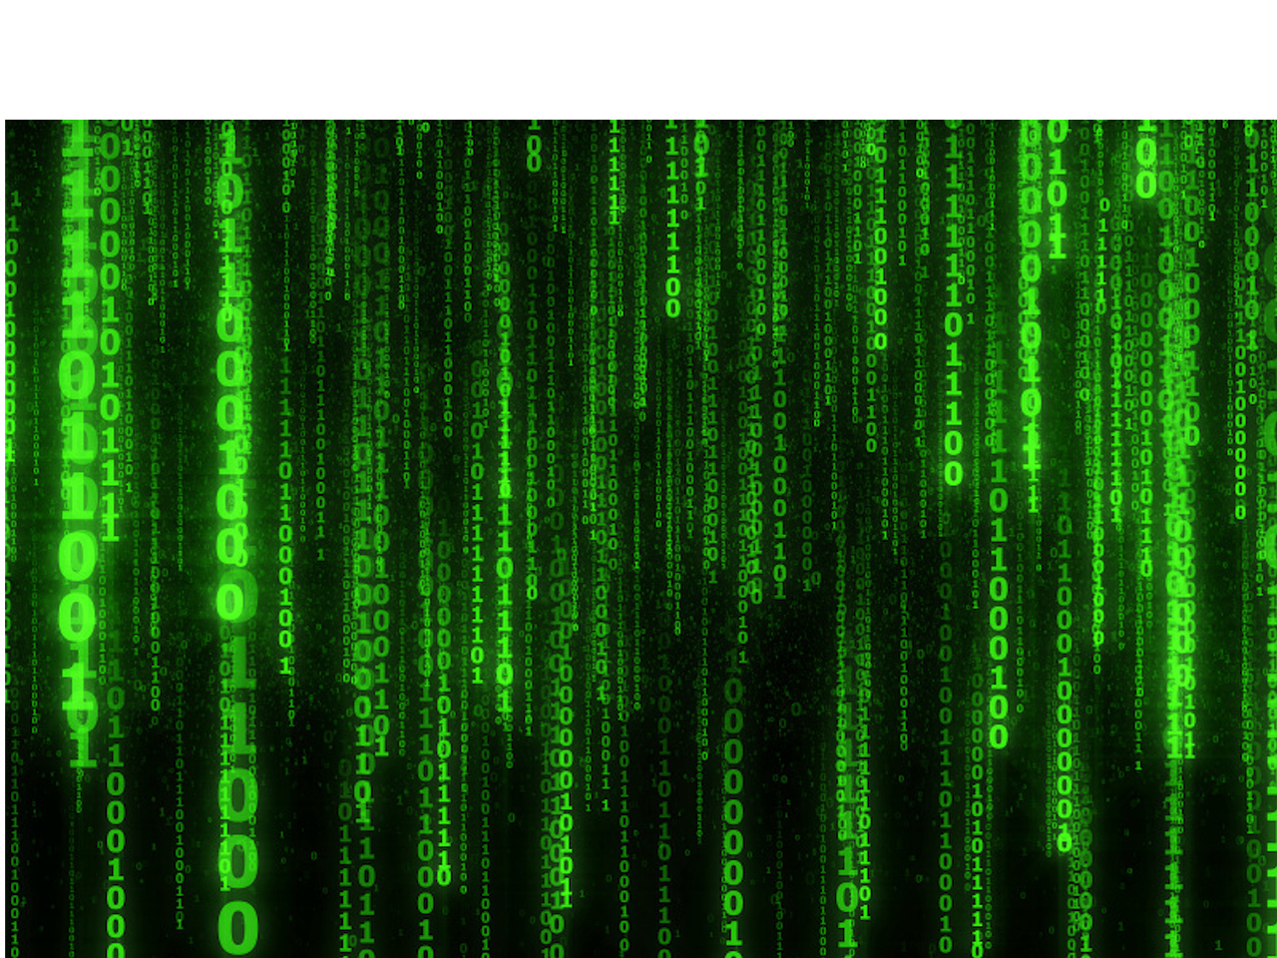
Матрица
Все знания представлены в Метавселенной.

Slide 4
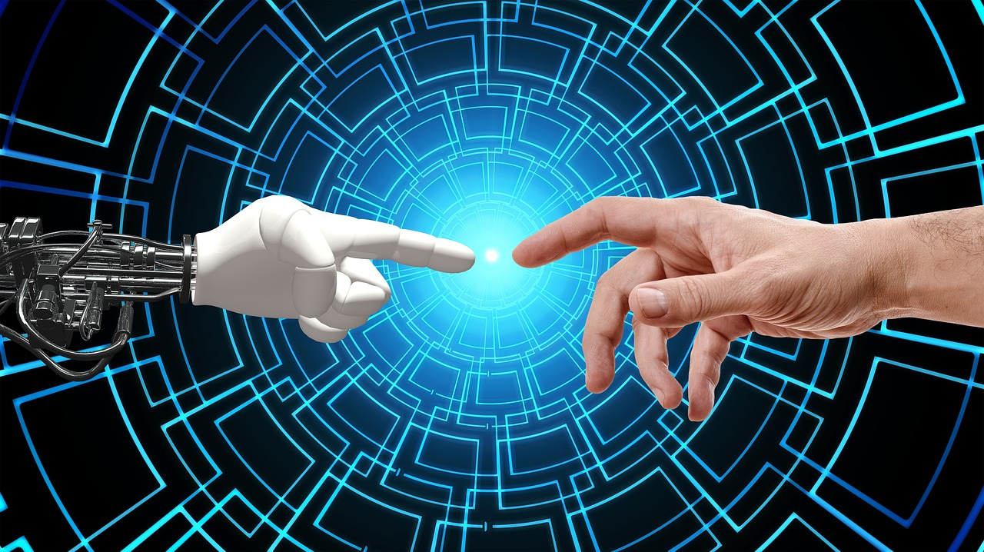
Метатехнология
Технология искусственного интеллекта, стоящая за сервисом.

Slide 5
Метавселенная
Матрица
Метатехнология
Данные

Slide 6
ДАННЫЕ

Slide 7
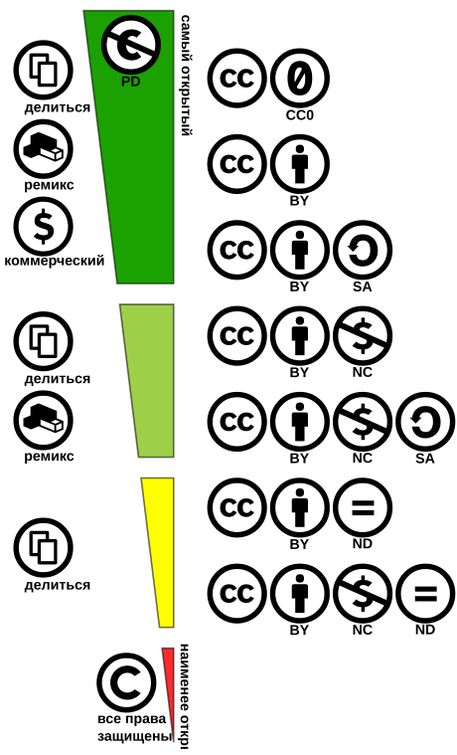


Данные
Данные должны быть под лицензией Creative Commons, которая разрешает коммерческое использование.
Source: original CC license symbols by Creative Commons, Wikipedia

Slide 8
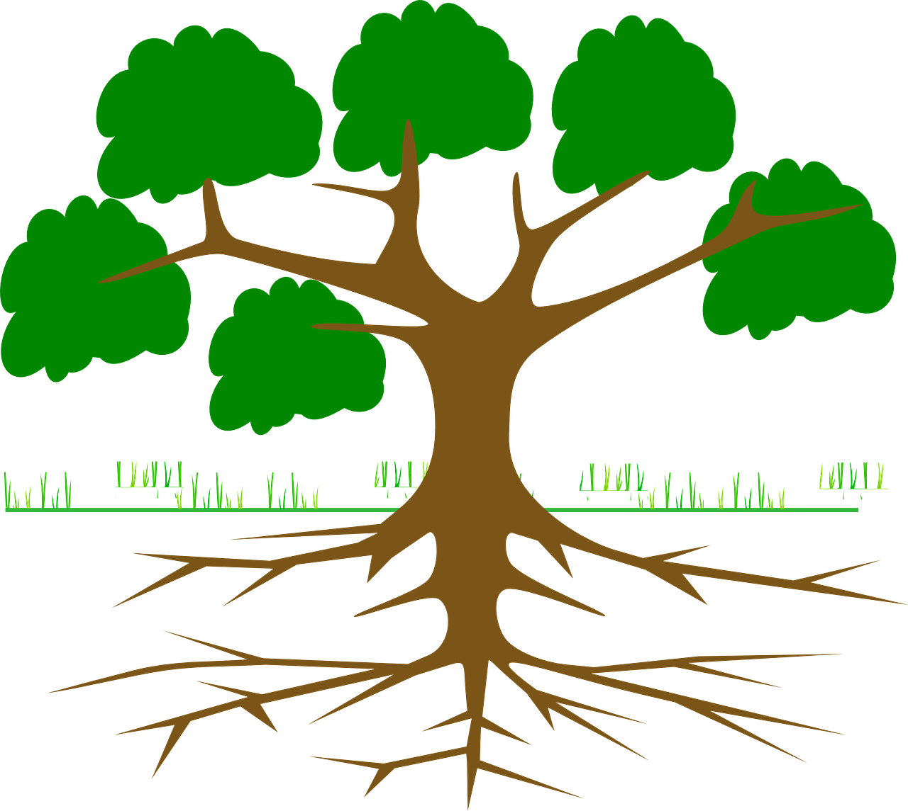
Адыгский
Абхазский
Абазинский
Абхазский и адыгский языки из одной языковой семьи, и так искусственный интеллект мог изучить черты из обоих источников.
Кабардинский
Убыхский

Slide 9
это даст нам
Искусственный интеллект, который лучше понимает кавказские языки.
Облегчит возрождение убыхского языка.

Slide 10
Данные
Минимальный объем данных для запуска службы.
Голосовые корпуса (адыгский, абхазский)
Одноязычные корпуса (адыгский, абхазский)
Параллельный корпус. (адыгско-абхазско-русский)

